Slide 1
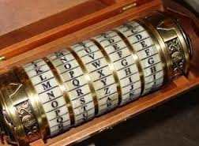
Pengenalan Kriptografi (Week 1)
Aisyatul Karima

Slide 2
Standar kompetensi
Pada akhir semester, mahasiswa menguasai pengetahuan, pengertian, & pemahaman tentang teknik-teknik kriptografi. Selain itu mahasiswa diharapkan mampu mengimplementasikan salah satu teknik kriptografi untuk mengamankan informasi yang akan dikirimkan melalui jaringan.
Kompetensi dasar
Mahasiswa mampu menyelesaikan soal algoritma kriptografi sederhana yang digunakan untuk menyelesaikan masalah keamanan komputer.

Slide 3
Contents
1
Masalah, ancaman dan keamanan komputer
2
Sejarah kriptografi
3
Terminologi kriptografi
4
Algoritma kriptografi
5
Kriptografi klasik
6
Kriptografi modern

Slide 4
Masalah, ancaman & keamanan komputer
Pengamanan pada jaringan terhadap serangan merupakan hal utama yang harus diperhatikan.
Serangan bisa berupa :
Attack
Flooding
Spam
Botnet

Slide 5
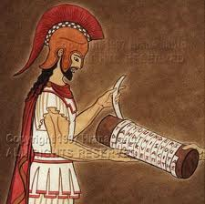
Sejarah Kriptografi
Kriptografi
Kripto : rahasia
Graphia : tulisan
Kriptografi sudah lama digunakan oleh tentara sparta di Yunani pada awal 400 SM. Mereka menggunakan alat yang disebut scytale.
Scytale : pita panjang dari daun papyrus + sebatang silinder
Pesan ditulis horizontal (baris per baris)

Slide 6
Terminologi Kriptografi
Pengirim & penerima pesan
Seorang pengirim pesan (sender) ingin mengirim pesan kepada seorang penerima (receiver).
Pengirim menginginkan pesan dapat dikirim secara aman, yaitu ia yakin bahwa pihak lain tidak dapat membaca isi pesan.

Slide 7
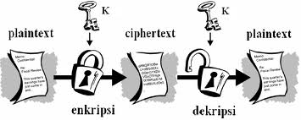
Terminologi Kriptografi
Pesan, plaintext dan ciphertext

Slide 8
Terminologi Kriptografi
Pesan : data yang dapat dibaca dan dimengerti maknanya.
Pesan = plaintext
Agar pesan tidak dapat dimengerti maknanya oleh pihak lain, maka pesan disandikan ke bentuk lain
Ciphertext : bentuk pesan yang telah disandikan

Slide 9
Terminologi Kriptografi
Kriptografi
ilmu sekaligus seni untuk menjaga kemanan pesan [Schneier, 1996]
Praktisi (pengguna kriptografi) disebut kriptografer (cryptographer)
Sistem kriptografi
algoritma kriptografi, plaintext, ciphertext dan kunci.

Slide 10
Terminologi Kriptografi
Kriptanalisis
ilmu dan seni untuk memecahkan ciphertext menjadi plaintext tanpa mengetahui kunci yang diberikan. Pelaku disebut kriptanalis.
Kriptologi
studi mengenai kriptografi dan kriptanalisis.

Slide 11
Terminologi Kriptografi
Persamaan kriptografer dan kriptanalis :
Keduanya sama-sama menerjemahkan ciphertext menjadi plaintext.
Perbedaan kriptografer dan kriptanalisis :
Kriptografer bekerja atas legitimasi pengirim / penerima pesan
Kriptanalisis bekerja atas nama penyadap yang tidak berhak.

Slide 12
Algoritma Kriptografi
Algoritma kriptografi
aturan untuk enchipering dan dechipering yang berupa fungsi matematika
Kunci
parameter yang digunakan untuk transformasi enchipering dan dechipering
Penyadap
orang yang mencoba menangkap pesan selama ditransmisikan.

Slide 13
Algoritma Kriptografi

Slide 14
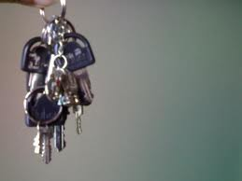
Algoritma Kriptografi

Slide 15
Algoritma Kriptografi
Algoritma Simetri
Blok Chiper : DES, IDEA, AES
Stream Chiper : OTP, A5 dan RC4
Algoritma Asimetri :
RSA
DH
ECC
DSASHA1

Slide 16
Kriptografi Klasik
Algoritma kriptografi klasik beroperasi dalam mode karakter
menggunakan gagasan : substitusi dan transposisi

Slide 17
Kriptografi Klasik
Teknik Subtitusi cipher
P : Plaintext
K : Key
C : Chipertext
A | B | C | D | E | F | G | H | I | J | K | L | M | N | O | P | Q | R | S | T | U | V | W | X | Y | Z
D | E | F | G | H | I | J | K | L | M | N | O | P | Q | R | S | T | U | V | W | X | Y | Z | A | B | C
C= E(P) = (P + 3) mod(26)
P= D(C) = (C-3) mod(26)

Slide 18
Kriptografi Klasik
Latihan :
Tentukan ciphertext “UDINUS” menggunakan kunci di atas

Slide 19
Kriptografi Klasik
Teknik transposisi :
Plaintext :
Algoritma :
5 baris, spiral arah jarum jam mulai dari kanan bawah
Proses Penyandian :
Ciphertext : …. ???
TENTUKAN PRIORITAS ANDA SEBAB KITA TIDAK DAPAT MENGERJAKAN SEMUANYA X.
T K I A A B T D M R N A
E A O S S K I A E J S N
N N R A E I D P N A E Y
T P I N B T A A G K M A
U R T D A A K T E A U X
XUAET KAADT RUTNE TKIAA BTDMR NANYA MKGAA TBNIP NAOSS KIAEJ SEANP DIEAR

Slide 20
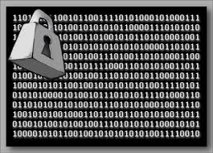
Kriptografi Modern
Beroperasi dalam mode bit
kunci, plainteks, cipherteks, diproses dalam rangkaian bit
operasi bit xor paling banyak digunakan

Slide 21
Kriptografi Modern
Tetap menggunakan gagasan pada algoritma klasik, tetapi lebih rumit (sangat sulit dipecahkan)
Perkembangan algoritma kriptografi modern didorong oleh penggunaan komputer digital untuk keamanan pesan.
Komputer digital merepresentasikan data dalam biner.

Slide 22
Algoritma Enkripsi dengan rangkaian bit
Pesan (dalam bentuk rangkaian bit) dipecah menjadi beberapa blok
Contoh: Plainteks 100111010110
Bila dibagi menjadi blok 4-bit
1001 1101 0110
maka setiap blok menyatakan 0 sampai 15:
9 13 6

Slide 23
Algoritma Enkripsi dengan rangkaian bit
Bila plainteks dibagi menjadi blok 3-bit:
100 111 010 110
maka setiap blok menyatakan 0 sampai 7:
4 7 2 6

Slide 24
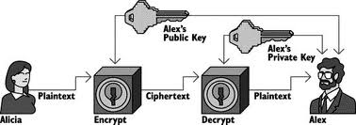
Public Key Encryption
Dua macam kunci enkripsi :
public key
Terbuka untuk semua orang
Bersifat publik
private key
Hanya untuk orang tertentu

Slide 25
Implementasi Kriptografi
e-KTP
Tanda tangan digital
ATM uang
HP
Pangkalan internet

Slide 26
Tugas
Dengan teknik substitusi cipher dengan kunci sbb :
buatlah ciphertext dari plaintext berikut :
a. SEMARANG
b. PELATIHAN PEKERTI
A | B | C | D | E | F | G | H | I | J | K | L | M | N | O | P | Q | R | S | T | U | V | W | X | Y | Z
D | E | F | G | H | I | J | K | L | M | N | O | P | Q | R | S | T | U | V | W | X | Y | Z | A | B | C
C= E(P) = (P + 3) mod(26)
P= D(C) = (C-3) mod(26)

Slide 27
Tugas
Dengan teknik vigenere cipher dengan kunci berikut
carilah ciphertext dari :
a. LORENA
b. DANISA
Diketahui Plainteks 1100101110000101
carilah ciphertextnya menggunakan kriptografi modern
a. Bila dibagi menjadi blok 4-bit
b. Bila dibagi menjadi blok 3-bit
Kunci : CIPHER ( 6,7,5,17,9,10),
A | B | C | D | E | F | G | H | I | J | K | L | M | N | O | P | Q | R | S | T | U | V | W | X | Y | Z
0 | 1 | 2 | 3 | 4 | 5 | 6 | 7 | 8 | 9 | 10 | 11 | 12 | 13 | 14 | 15 | 16 | 17 | 18 | 19 | 20 | 21 | 22 | 23 | 24 | 25

Slide 28
Kesimpulan
Ancaman dalam keamanan komputer diantaranya attack, flooding, spam dan botnet
Kriptografi sudah digunakan oleh tentara sparta di Yunani pada awal 400 SM, menggunakan alat yang disebut scytale.
Dalam kriptografi, pengiriman pesan (plaintext) dienkripsi menggunakan kunci menjadi ciphertext yang nantinya didekripsi menjadi plaintext kembali
Teknik kriptografi terbagi menjadi 2 yaitu teknik klasik dan modern. Letak perbedaan pada bentuk pengolahan pesannya
Implementasi kriptografi : tanda tangan digital, mesin ATM dsb

Slide 29
Matur nuwun….
Universitas Dian Nuswantoro

